Slide 1

HĐTN, HN 8
Chủ đề 9:
Định hướng nghề nghiệp
Kế hoạch kinh doanh của em

Slide 2



Slide 3


KHỞI ĐỘNG
Hãy tiến hành lập kế hoạch kinh doanh của nhóm, đặc biệt lựa chọn hình thức khuyến mãi phù hợp để tăng lãi của nhóm.

Slide 4

NHIỆM VỤ
Lập kế hoạch kinh doanh cho nhóm sao cho kinh doanh 10 mặt hàng không vượt quá 200.000 đồng giả định.
Xác định các hình thức khuyến mãi và cách thức quảng cáo, thông tin về sản phẩm.

Slide 5

Lựa chọn 10 sản phẩm sao cho tổng giá trị của 10 sản phẩm đó không vượt quá 200 000 đồng giả định.
Lựa chọn hình thức kinh doanh, thảo luận các chiến lược kinh doanh.
Cả nhóm trao đổi góp ý về dự kiến cách làm, phân công nhiệm vụ cho từng thành viên.
LẬP KẾ HOẠCH
KINH DOANH

Slide 6


Xác định hình thức giảm giá.
Đưa ra thêm những hình thức khuyến mãi khác (nếu có).
Xác định cách thực hiện quảng cáo, thông tin về sản phẩm và hình thức khuyến mãi.
XÁC ĐỊNH
CHIẾN LƯỢC
KINH DOANH

Slide 7


Slide 8

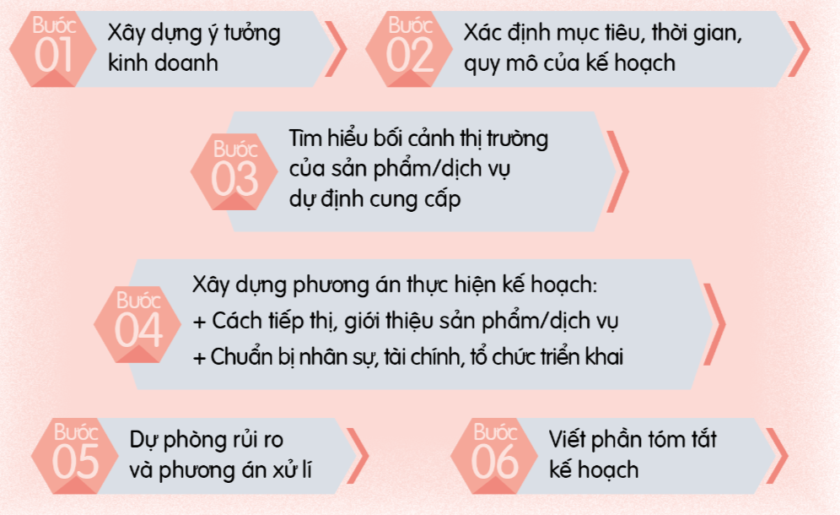

Hoạt động 1. Tìm hiểu về kế hoạch kinh doanh
Thảo luận nhóm
Các em hãy trao đổi các bước lập kế hoạch kinh doanh.

Slide 9


Câu hỏi
Trong 6 bước đã tìm hiểu, em thấy những bước nào khó nhất/dễ nhất? Vì sao?
Cần lưu ý trong mỗi bước?

Slide 10

Đọc kĩ ví dụ học tập sau:
KẾ HOẠCH KINH DOANH CỦA LỘC VÀ NHÓM BẠN
Tên kế hoạch:
GÓC HỌC TẬP XANH
1. Mục tiêu
Kinh doanh cây cảnh mini để bàn học, hưởng ứng ngày Môi trường Thế giới 5 – 6.
2. Thời gian thực hiện
Trong một tháng.
3. Quy mô thực hiện
Cung cấp sản phẩm tới các bạn trong lớp, trong trường.
4. Bối cảnh thị trường
Trong lớp, trong trường, nhiều bạn có nhu cầu trang trí bàn học bằng cây xanh. Đặc biệt, nhà trường đang phát động phong trào hưởng ứng ngày Môi trường Thế giới nhưng chưa có dịch vụ nào.

Slide 11

5. Cách tiếp thị, giới thiệu sản phẩm
- Chia sẻ thông tin về sản phẩm trực tiếp trong nhóm học sinh.
- Đăng bài giới thiệu sản phẩm trên mạng xã hội.
- Khuyến mại sản phẩm: Giảm giá khi mua từ chậu cây thứ hai.
6. Chuẩn bị
- Phân công nhiệm vụ cụ thể cho từng thành viên trong nhóm.
- Kinh phí dự kiến: Vốn ban đầu 500.000 đồng.

Slide 12
7. Tổ chức triển khai kế hoạch
- Liên hệ mua cây, chậu sứ.
- Làm thử, trang trí 5 – 7 chậu cây để giới thiệu cho các bạn trong lớp.
- Tăng dần số lượng nếu sản phẩm bán thử được quan tâm.
8. Dự phòng rủi ro
- Một số cây cảnh có thể chết nếu không biết chăm sóc đúng cách.
- Cách khắc phục: Chọn những loại cây dễ trồng, có sức sống cao; tìm hiểu cách chăm sóc các loại cây cảnh và viết hướng dẫn gửi đến người mua.

Slide 13

THẢO LUẬN NHÓM
Kế hoạch đã thể hiện rõ 6 bước của quá trình xây dựng kế hoạch kinh doanh chưa?
Những ưu điểm, hạn chế của kế hoạch đó?
Nếu cần làm lại kế hoạch này, em muốn điều chỉnh điểm nào? Vì sao?

Slide 14


Lập kế hoạch kinh doanh là một trong những khâu đầu tiên cần phải thực hiện trong quá trình khởi nghiệp kinh doanh.
Lập được kế hoạch tốt sẽ giúp người kinh doanh có định hướng rõ ràng, đúng đắn trong quá trình kinh doanh, tiết kiệm thời gian và tiền của.

Slide 15

Hoạt động 2. Thực hành lập kế hoạch kinh doanh
Chia sẻ về ý tưởng kinh doanh và dự định thực hiện
Khuyến khích đề xuất những ý tưởng độc đáo, sáng tạo, chưa có nhiều người triển khai.
Gợi ý một số ý tưởng kinh doanh nhỏ, phù hợp với lứa tuổi trung học cơ sở.

Slide 16
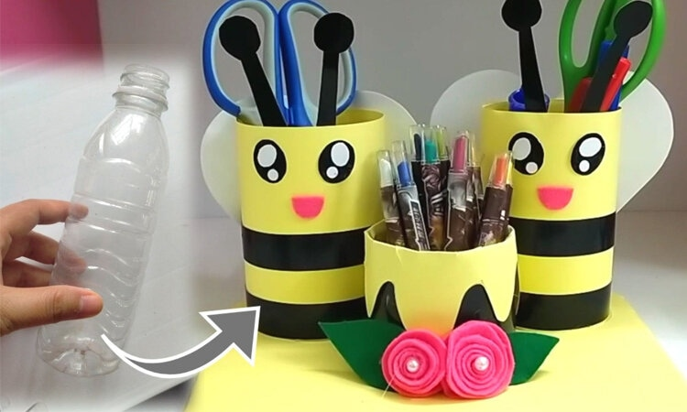
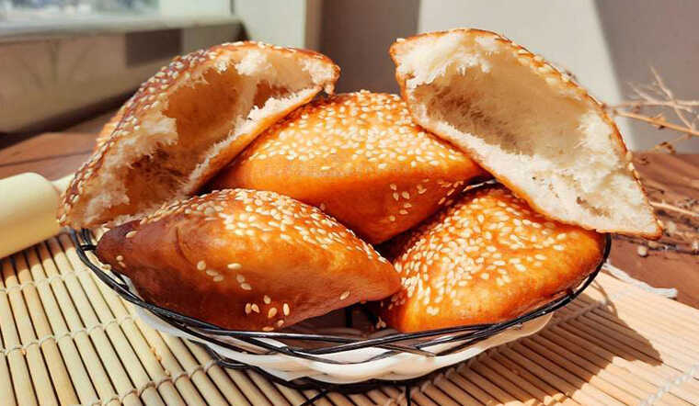
Một số ý tưởng kinh doanh
Thu gom vỏ chai, lọ, đồ hộp,... để tái chế và trang trí thành vật dụng.
Nấu và bán một số món
ăn ngon.

Slide 17


Một số ý tưởng kinh doanh
Mua bán hoa tươi cho các bạn và thầy cô trong một số ngày lễ.
Pha chế nước sát khuẩn tay từ thảo dược có sẵn.

Slide 18

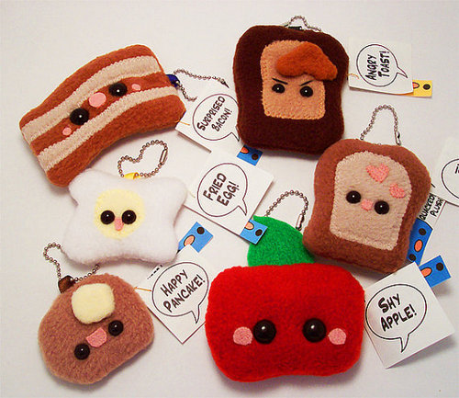
Một số ý tưởng kinh doanh
Tái chế quần áo cũ thành vật dụng hữu ích hằng ngày.
Làm móc khóa handmade.

Slide 19

Thực hành lập kế hoạch kinh doanh theo các bước đã tìm hiểu.
LÀM VIỆC NHÓM
Chọn một trong hai kế hoạch của hai người.
Viết tóm tắt kế hoạch kinh doanh lên giấy A4 hoặc A3 (nếu có) theo mẫu gợi ý SGK tr.87, 88

Slide 20

Thực hành việc lập kế hoạch kinh doanh giúp chúng ta hiểu rõ những khó khăn, thách thức của công việc kinh doanh, khởi nghiệp. Từ đó chuẩn bị cho bản thân trên con đường nghề nghiệp sau này.

Slide 21


Hoạt động 3. Tham vấn để hoàn thiện kế hoạch kinh doanh
NHIỆM VỤ
Trình bày lại kế hoạch kinh doanh đã lập và xin ý kiến của gia đình, người thân, đặc biệt là những người từng có kinh nghiệm về khởi nghiệp, kinh doanh.

Slide 22

NỘI DUNG XIN Ý KIẾN THAM VẤN
Kế hoạch đã lập có khả thi trong thực tiễn không?
Kế hoạch có phù hợp với cá nhân người thực hiện không?
Các nội dung trong kế hoạch đã đầy đủ chưa?
Kế hoạch có cần bổ sung, điều chỉnh gì để phù hợp hơn không?

Slide 23
LÀM VIỆC CÁ NHÂN
Ghi chép lại các ý kiến tham vấn để điều chỉnh kế hoạch kinh doanh (nếu cần thiết).
Chỉnh sửa, hoàn thiện kế hoạch kinh doanh sau khi tham vấn.

Slide 24

Để có một kế hoạch kinh doanh hoàn thiện, ý kiến góp ý, nhận xét của những người xung quanh – đặc biệt là những người có kinh nghiệm kinh doanh – là rất quan trọng.
Ý kiến tham vấn giúp chúng ta có cơ hội nhìn nhận lại kế hoạch mình đã lập một cách khách quan và toàn diện hơn.
KẾT LUẬN

Slide 25


Slide 26









TRÒ CHƠI HÁI TÁO

Slide 27











Slide 28





Câu 1. Lập kế hoạch kinh doanh gồm có mấy bước cơ bản?
A. 6 bước
C. 7 bước
B. 5 bước
D. 2 bước

Slide 29
Câu 2. Điền từ còn thiếu vào chỗ trống: Lập kế hoạch kinh doanh là một trong những ... cần phải thực hiện trong quá trình khởi nghiệp kinh doanh.
A. khâu cuối cùng
C. khâu đầu tiên
B. khâu thứ hai
D. khâu thứ ba

Slide 30
Câu 3. Ý nào sau đây không phải là lợi ích của việc lập kế hoạch kinh doanh?
A. Giúp người kinh doanh tiết kiệm thời gian.
C. Giúp người kinh doanh tiết kiệm tiền của.
B. Giúp người kinh doanh có định hướng rõ ràng.
D. Giúp người kinh doanh bị áp lực.

Slide 31
Câu 4. Đây là bước thứ mấy trong các bước lập kế hoạch kinh doanh?
“Tìm hiểu bối cảnh thị trường của sản phẩm/dịch vụ dự định cung cấp.”
A. Bước 2.
C. Bước 4.
B. Bước 3.
D. Bước 5.

Slide 32
Câu 5. Lập được kế hoạch kinh doanh khả thi, phù hợp với độ tuổi là bước tập dượt quan trọng, giúp các em
A. điều chỉnh, hoàn thiện được kế hoạch kinh doanh.
C. có mục đích và hiệu quả hơn trong học tập.
B. thể hiện óc sáng tạo, tính tự tin, khám phá định hướng nghề nghiệp bản thân.
D. có một định hướng tương lai rõ ràng.

Slide 33


Slide 34


Lập được kế hoạch kinh doanh khả thi, phù hợp với độ tuổi là bước tập dượt quan trọng giúp các em thể hiện óc sáng tạo, tính tự tin, khám phá định hướng nghề nghiệp của bản thân và góp phần hình thành tinh thần khởi nghiệp.

Slide 35



Slide 36
Hãy tự đánh giá bản thân sau chủ đề.
Đánh giá mức độ tham gia của em trong các hoạt động:
Đánh giá kết quả thực hiện các nhiệm vụ của chủ đề:
Xác định được các môn học ở trung học phổ thông liên quan đến hướng nghiệp.
Em lập được kế hoạch học tập hướng nghiệp phù hợp với bản thân.
Em xây dựng được kế hoạch kinh doanh của bản thân phù hợp với lứa tuổi.
01
Rất tích cực
Tích cực
Chưa tích cực
02
Hoàn thành tốt
Hoàn thành
Cần cố gắng

Slide 37




Ôn tập lại kiến thức đã học
HƯỚNG DẪN VỀ NHÀ
Rèn luyện các kĩ năng đã được học

Slide 38


Slide 39



Like fanpage Hoc10 - Học 1 biết 10 để nhận thêm nhiều tài liệu giảng dạy
theo đường link:
Hoc10 – Học 1 biết 10
Hoặc truy cập qua QR code

